Slide 1
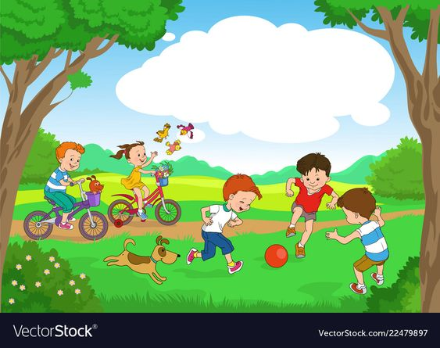
BEZPIECZNE
WAKACJE

Slide 2
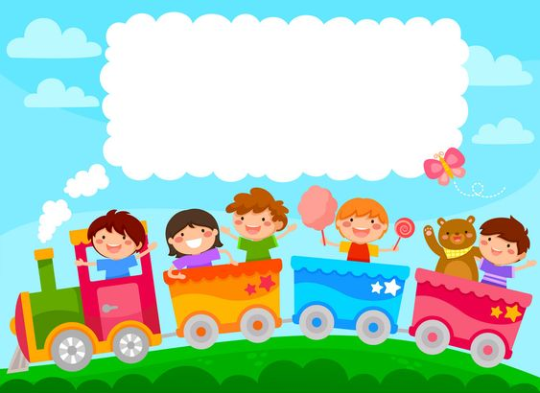
Po dziesięciu miesiącach nauki, nadchodzi oczekiwany przez wszystkie dzieci czas wakacji. Dzieci czują swobodę i cieszą się, że mają ponad dwa miesiące na odpoczynek i wspaniałą letnią zabawę. Jednak, aby zabawa była udana, należy poznać kilka ważnych zasad bezpieczeństwa.

Slide 3
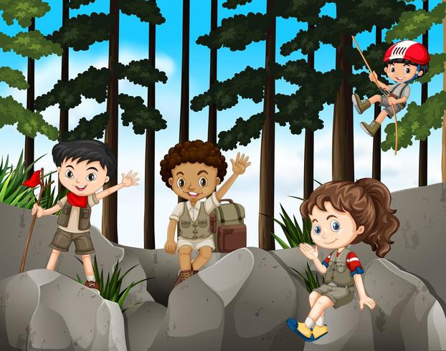
W GÓRACH
Przed wyjściem w góry zapoznaj się z panującymi tam warunkami.
Bezpieczniej jest się wspinać w towarzystwie. Nie wychodź w góry sam.
Zostaw informację w miejscu gdzie się zatrzymałeś na nocleg (gdzie idziesz, kiedy zamierzasz wrócić, nr telefonu)
Chodź zawsze oznakowanymi szlakami.
Pamiętaj, aby zabrać do plecaka potrzebne rzeczy: apteczkę, naładowany telefon, latarkę, ciepłe ubrania, prowiant i picie. Nie przeciążaj plecaka.
Ubierz się zgodnie z pogodą. Załóż wygodne obuwie.
Jeśli na szlaku pogoda się zepsuje natychmiast zawróć.
PAMIĘTAJ! W GÓRACH LICZY SIĘ ZDROWY ROZSĄDEK.

Slide 4
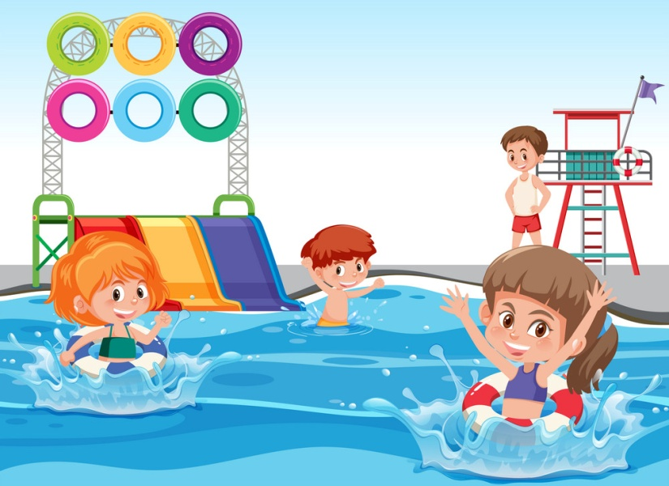
NAD WODĄ
Kąp się tylko w miejscach strzeżonych przez ratowników WOPR (przy wywieszonej białej fladze).
Nie pływaj w rzekach, stawach w pobliżu mostów.
Nie skacz do wody na główkę.
Nie wchodź do wody podczas burzy.
Zakładaj do wody kamizelkę asekuracyjną.
Kąp się zawsze w towarzystwie osoby dorosłej (rodzice, opiekunowie).
Korzystaj z urządzeń oraz ze sprzętu pływającego znajdujących się na terenie kąpieliska zgodnie z regulaminem.
Jeśli zauważysz, że ktoś tonie natychmiast wezwij pomoc.

Slide 5
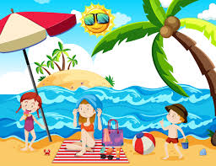
NA SŁOŃCU
Ogranicz przebywanie na pełnym słońcu.
Staraj się opalać w ruchu np.: grając w piłkę lub pływając.
Pij dużo niegazowanej wody.
Załóż koniecznie nakrycie głowy oraz okulary przeciwsłoneczne.
Smaruj się kremem z filtrem UV co dwie godziny i za każdym razem gdy wyjdziesz z wody.
Noś lekką i przewiewną odzież.

Slide 6
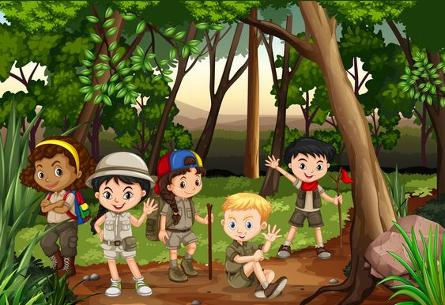
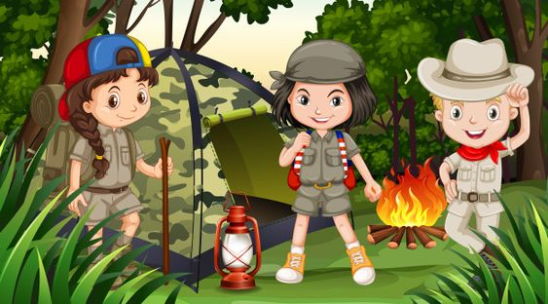
W LESIE
Nie oddalaj się od opiekuna, żeby nie zabłądzić.
Zabezpiecz się przed kleszczami.
Nie zostawiaj na ziemi śmieci i butelek. Butelka rozgrzana przez słońce może spowodować pożar.
Nie zbieraj grzybów, których nie znasz.
Nie jedz znalezionych owoców. Niektóre z nich mogą być trujące.
Zachowuj ciszę i spokój. W lesie żyje wiele zwierząt, nie przeszkadzaj im.
Nie niszcz mrowisk i urządzeń przeznaczonych do karmienia zwierząt.
Ognisko możesz rozpalić tylko w obecności osoby dorosłej i w miejscach specjalnie na ten cel przeznaczonych.

Slide 7
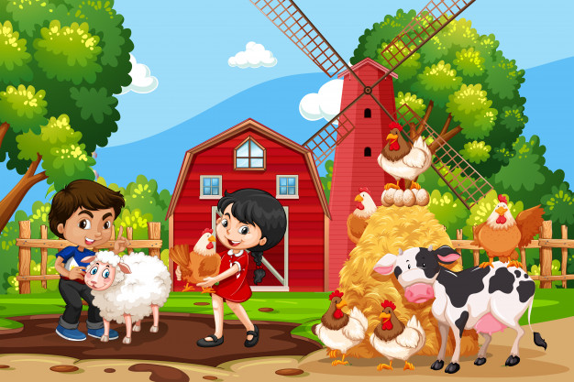
NA WSI
Pomagaj w pracach gospodarskich tylko pod opieką osób dorosłych.
Nie wsiadaj na maszyny rolnicze i nie baw się na nich.
Narzędzia typu kosy, widły, sierpy powinny używać tylko osoby dorosłe.
Unikaj zwierząt hodowlanych i psów przywiązanych do łańcucha.
Nie zaglądaj i nie schylaj się do studni.

Slide 8
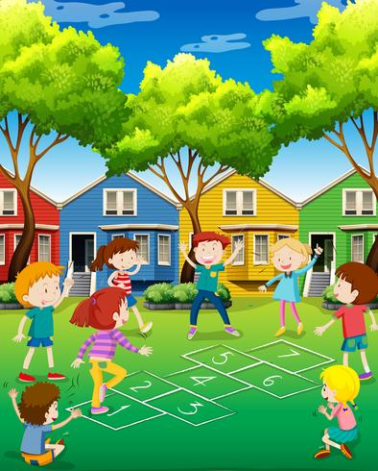
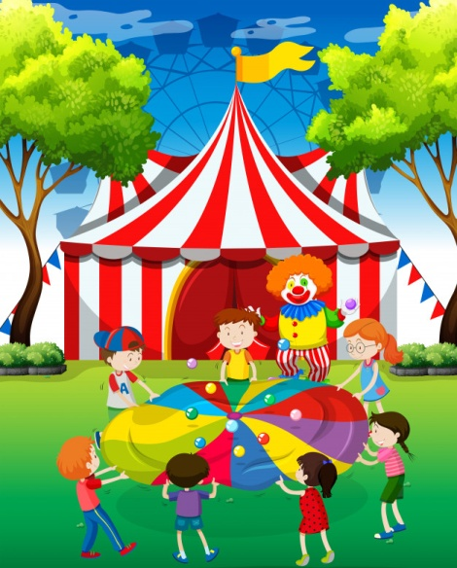
NA PODWÓRKU
Zawsze informuj swoich rodziców o tym, gdzie i z kim będziesz przebywać.
Do zabawy wybieraj jedynie bezpieczne miejsca oddalone od jezdni, placów budowy, mostów i torów kolejowych.
Zastanów się czy pomysły twoich kolegów są mądre i bezpieczne.
Wychodząc z domu dobrze ukryj klucz, nie pokazuj go obcym.
Uważaj na bezpańskie psy.
Nie korzystaj z propozycji spaceru lub jazdy samochodem z osobą nieznajomą.

Slide 9
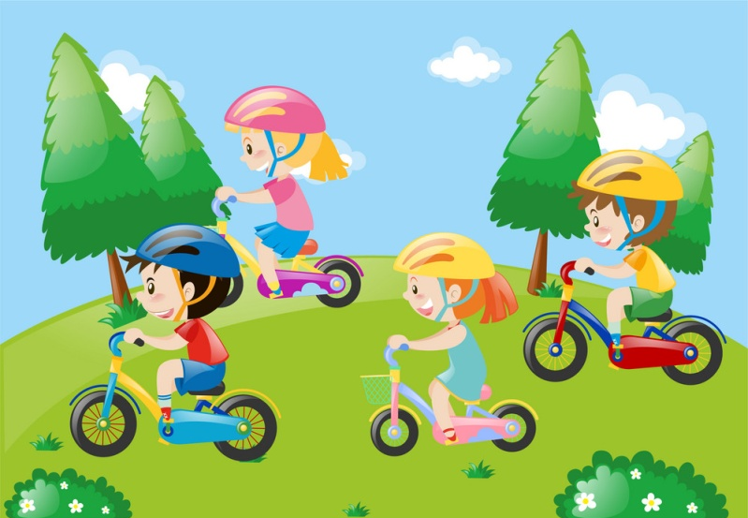
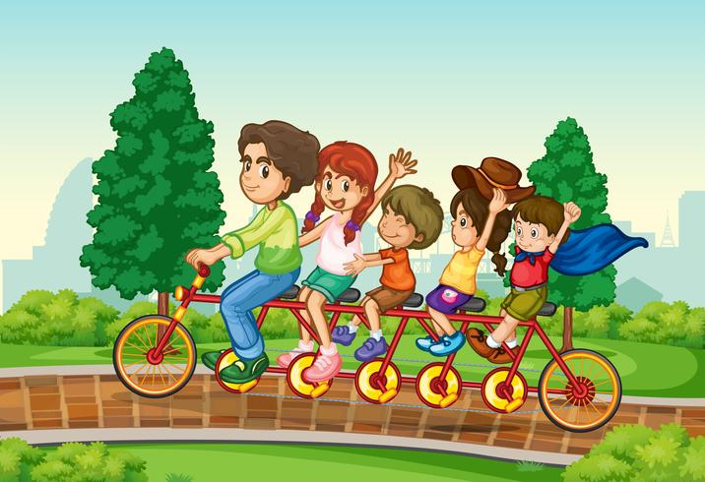
NA ROWERZE
Używaj sprawnego i w pełni wyposażonego roweru.
Pamiętaj, aby założyć kask i ochraniacze na łokcie i kolana.
W miarę możliwości korzystaj ze ścieżek rowerowych.
Przestrzegaj przepisów drogowych. Obowiązują one także rowerzystów.
Sygnalizuj odpowiednio wcześniej wszystkie skręty.
Na przejściu dla pieszych zejdź z roweru i przeprowadź go przez jezdnię.

Slide 10
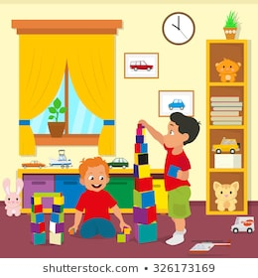
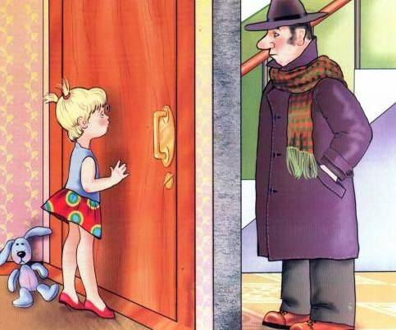
W DOMU
Nigdy nie używaj do zabawy noży, nożyczek i innych ostrych przedmiotów.
Pamiętaj, aby nigdy nie bawić się ogniem, prądem ani gazem. Możesz spowodować groźny wypadek.
W Internecie możesz znaleźć wiele ciekawych gier i zabaw dla dzieci. Poproś rodziców, aby pokazali Ci bezpieczne aplikacje. Pamiętaj by nigdzie nie wpisywać, swojego nazwiska, miejsca zamieszkania, numeru telefonu.
Jeśli jesteś sam w domu nie otwieraj drzwi osobom, których nie znasz.

Slide 11
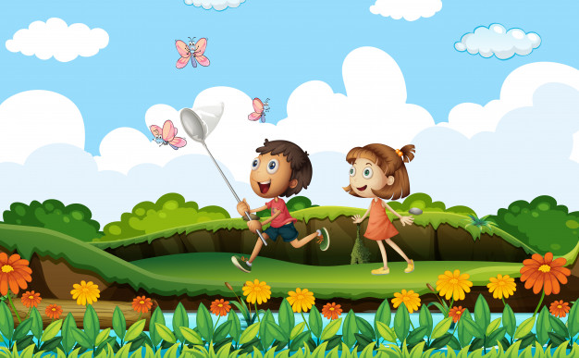
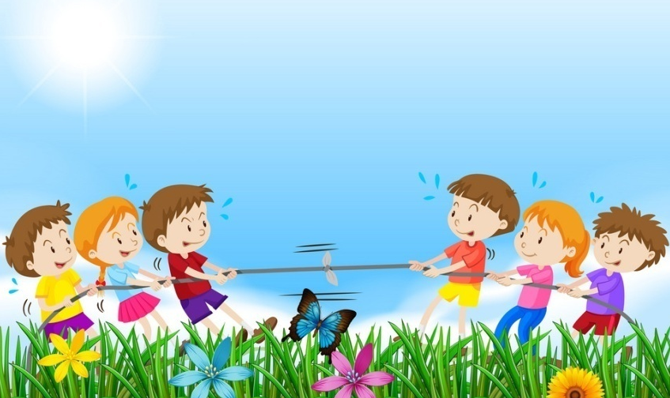
NA ŁĄCE
Nie drażnij pszczół, ani innych owadów.
Zabezpiecz się przed kleszczami.
Trzymaj się z daleka od terenów podmokłych.
Załóż zakryte buty i koszulę z długim rękawem.

Slide 12
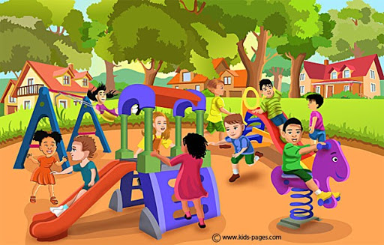
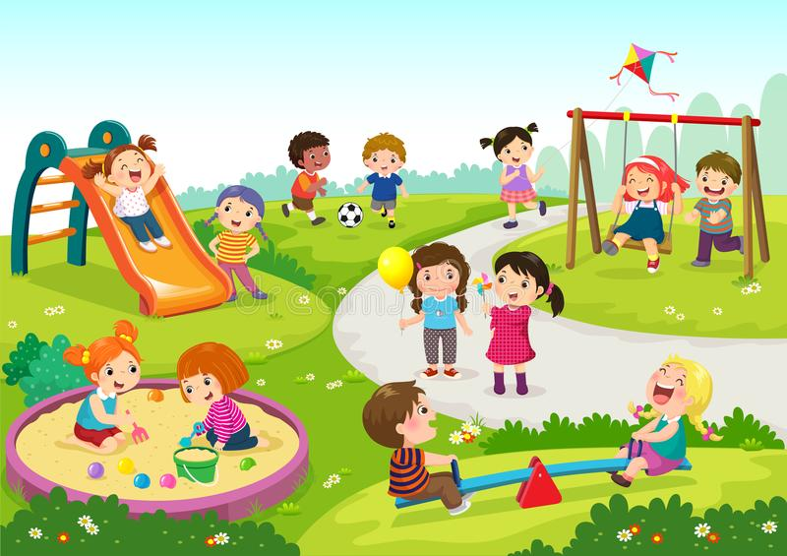
NA PLACU ZABAW
Plac jest miejscem zabaw dla wszystkich dzieci.
Na placu zabaw musisz przebywać z opiekunem. To on odpowiada za Twoje bezpieczeństwo.
Baw się zawsze w zgodzi z innymi dziećmi.
Znajdujący się na placu zabaw sprzęt wykorzystaj zawsze zgodnie z jego przeznaczeniem.
Nie podchodź do huśtawek, gdy bujają się na nich dzieci.
Nie jedz w czasie trwania zabawy. Jeśli jesteś głodny lub chce Ci się pić usiądź na ławce.

Slide 13
Głowa nie jest od parady służyć musi dalej.
Dbaj więc o nią i osłaniaj,
kiedy słońce pali.
Płynie w rzece woda
chłodna, bystra, czysta, tylko przy dorosłych z kąpieli korzystaj. Jagody nieznane,
gdy zobaczysz w borze: Nie zrywaj! Nie zjadaj! –
bo zatruć się możesz.
„Wakacyjne rady”
Wiera Badalska
Urządzamy grzybobranie,
jaka rada stąd wynika:
Gdy jakiegoś grzyba nie znasz,
nie wkładaj go do koszyka.
Biegać boso jest przyjemnie,
ale ważna rada: - idąc na wycieczkę pieszą dobre buty wkładaj!

Slide 14
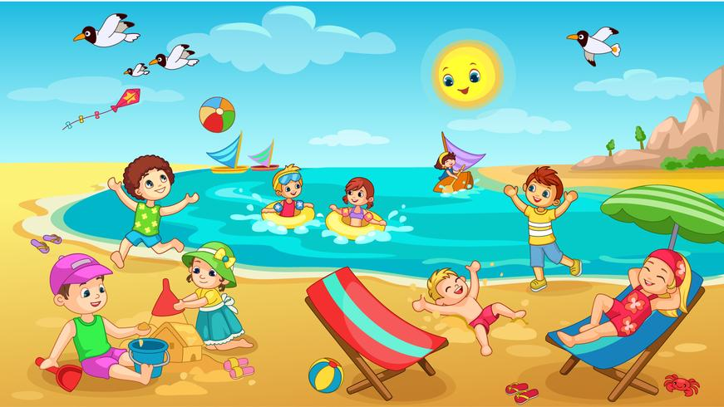
Co dzieci robią na plaży?
Czy te zabawy są bezpieczne?

Slide 15
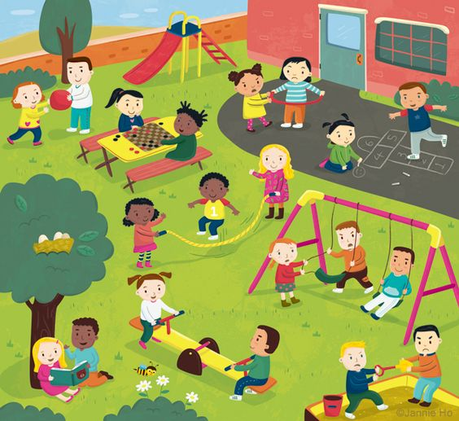
Co dzieci robią na placu zabaw?
Czy te zabawy są bezpieczne?

Slide 16
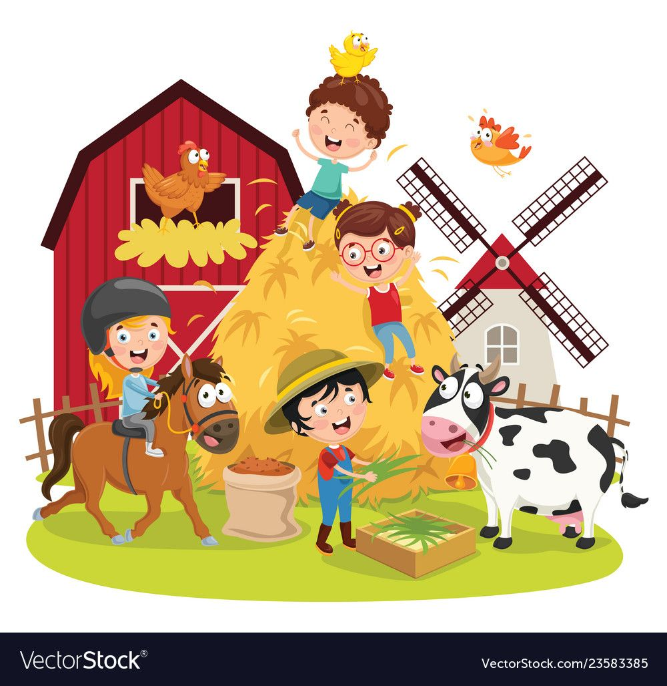
Co dzieci robią na wsi?
Czy te zabawy są bezpieczne?

Slide 18
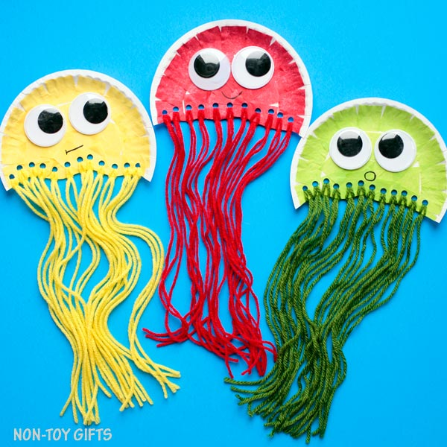
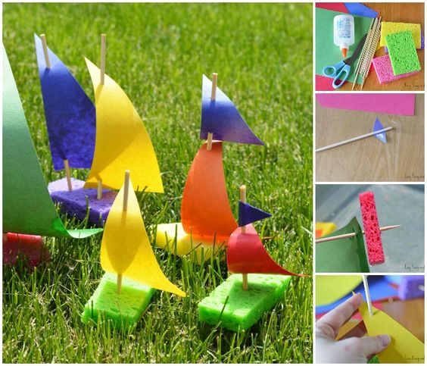
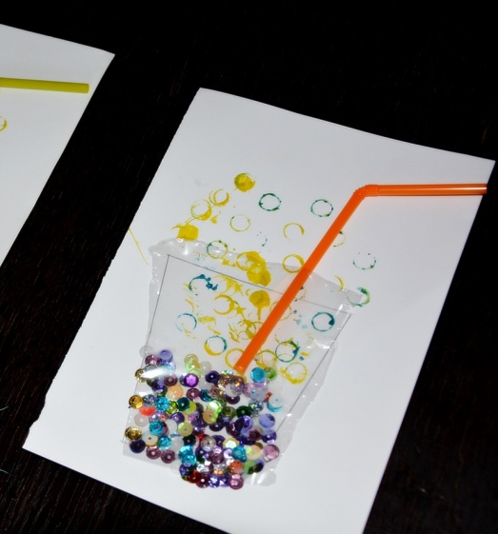
Kolorowe
meduzy
Pomysły na kreatywne wakacje w domu
Błyszcząca lemoniada
Gąbkowe
jachty

Slide 19
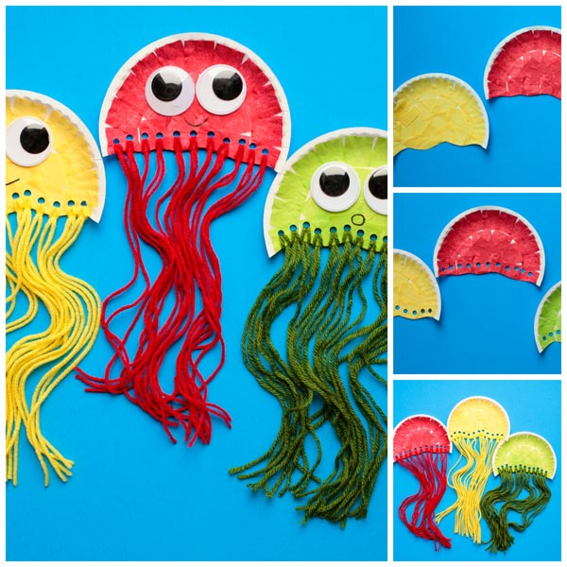
Przygotuj następujące materiały: papierowe talerzyki, bibułę, włóczkę, plastikowe oczy, dziurkacz, nożyczki, klej.
Zacznij od podarcia lub pocięcia bibuły na małe kwadraty.
Narysuj falistą linię na dole papierowego talerza i wytnij wzdłuż tej linii.
Przyklej kwadraty bibuły na talerzyki.
Użyj dziurkacza, aby wykonać kilka otworów wzdłuż falistej dolnej linii płyty papierowej.
Przeciągnij włóczkę przez otwory w dolnej części papierowego talerza i zawiąż je.
Doklej oczy.
Kolorowe
meduzy

Slide 20
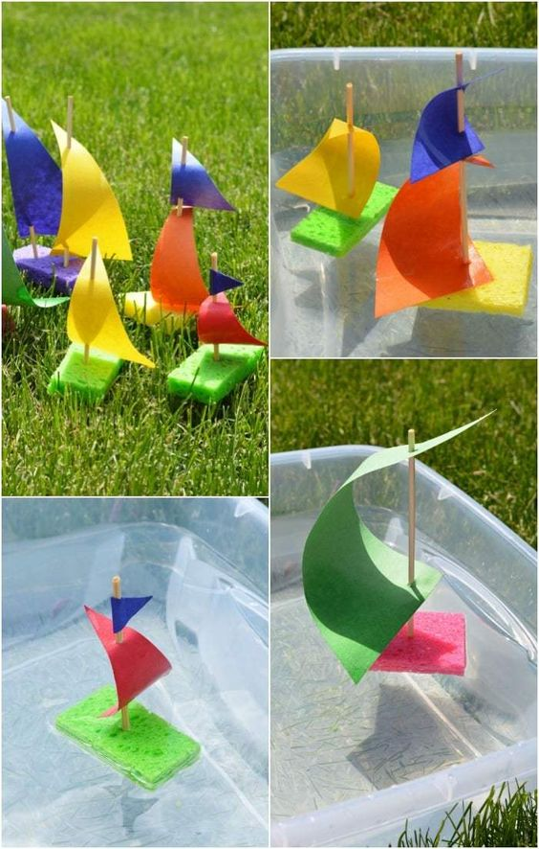
Przygotuj następujące materiały: gąbki kuchenne, słomki lub patyczki do szaszłyków, kolorowe kartony lub piankę, nożyczki.
Wytnij trójkąt z kolorowych kartonów lub pianki (trójkąt będzie masztem). W masztach wytnij dwa otwory, aby można było zaczepić słomę, jedną na górze, a drugą na dole.
Umieść maszt na słomce. Teraz zamocuj słomkę na gąbce.
Przygotowane jachty można puszczać na wodzie.
Gąbkowe
jachty

Slide 21
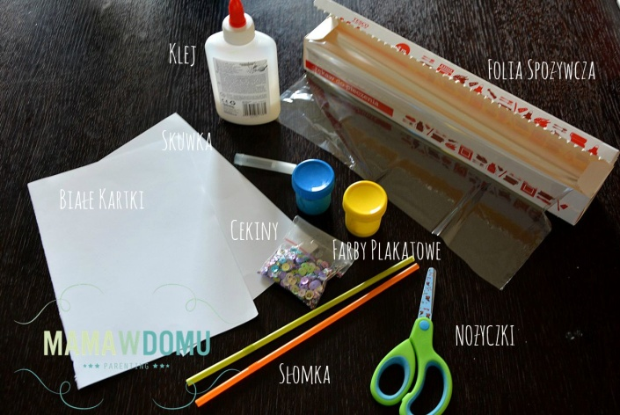
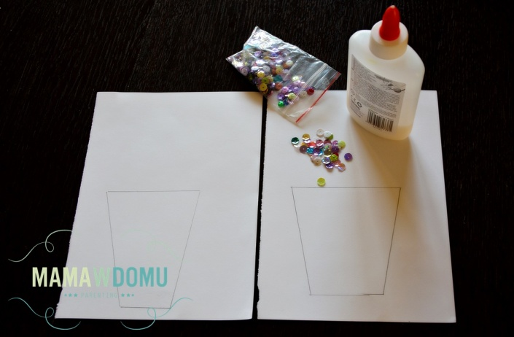
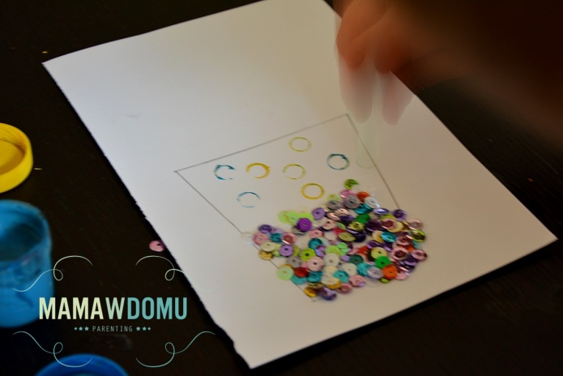
Przygotuj następujące materiały: białe kartki, klej, cekiny, farby plakatowe, skuwkę od flamastra, słomkę do napojów, rękaw do pieczenia (możecie użyć folię spożywczą), nożyczki.
Na kartce namaluj kształt szklanki, a następnie przyklej cekiny do połowy szklanki.
Kolejny krok to moczenie skuwki w farbie plakatowej i odbijanie „bąbelków” nad oranżadą. Tutaj mała rada: przygotuj jeszcze dwie białe kartki, bo na jednej odbijanie się na pewno nie skończy!
Słomkę skróć i przyklej do kartki, a na koniec wytnij z folii kształt szklanki i naklej na obrazek.
Błyszcząca lemoniada

Slide 22
BEZPIECZNYCH WAKACJI
ŻYCZY:
ŚWIETLICA SZKOLNA
Opracowała : K.Kaczocha

